Slide 1
Демографічна проблема в світі

Slide 2
Збільшення кількості населення світу уже створило і продовжує створювати свого роду демографічний фон для всіх інших глобальних проблем людства. Демографічна проблема постала в 70–80-х роках XX століття і має два протилежні аспекти. По-перше, викликає велику занепокоєність явище демографічної кризи або ж депопуляції населення, що вже призвело до порушень у відтворенні населення та скорочення числа жителів в економічно розвинених державах світу. По-друге, ще більшу тривогу викликає швидке зростання населення в країнах, що розвиваються, який називається демографічним вибухом. Не менш гострими аспектами цього є також неконтрольована урбанізація в країнах, що розвиваються, криза великих міст світу, стихійна внутрішня і зовнішня міграції тощо. Нерівномірне зростання населення в різних регіонах світу супроводжується процесом перерозподілу населення між ними.
У 1989 р. чисельність населення Землі дорівнювала 5 млрд. 239 млн. осіб. У 2000 р., за оцінкою бюро переписів населення США, число мешканців планети мало досягти 6 млрд. 291 млн., а в 2020 р. – 8 млрд. 281 млн. Близько 80 %, тобто 7 млрд. осіб, становитиме населення країн, що розвиваються.

Slide 3
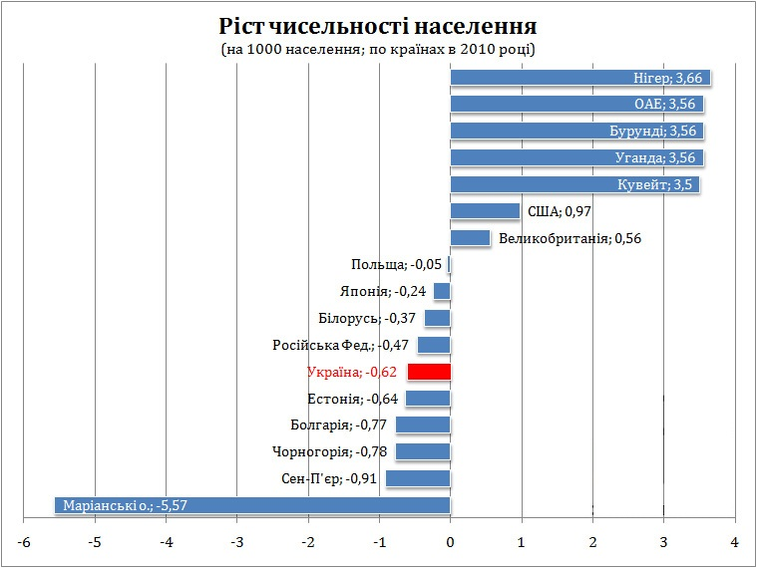
Чисельність населення на земній кулі неухильно зростає протягом, принаймні, останніх 2000 років, однак найбільш інтенсивний ріст населення на Землі відбувається за останні 200 років. На цей час чисельність населення земної кулі збільшується зі швидкістю приблизно 70 млн. людей на рік. Воно зросло з 500 млн. у 1650 р. приблизно до 5 млрд. у 1981 р., а до 2000-го року досягло 8 млрд. Такий швидкий ріст населення земної кулі часто називають «демографічним вибухом».

Slide 4
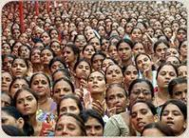
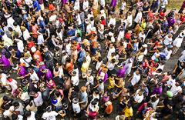
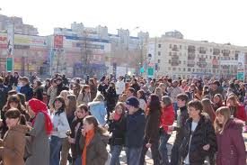
До числа найбільш актуальних проблем сучасного людства належить проблема народонаселення, пов'язана насамперед із прискореними темпами зростання населення. Так, на початку нашої ери, на Землі нараховувалося близько 200 млн. осіб, у 1000 р. – 275 млн., у середині 17 ст. – 500 млн., у 1850 р. – 1.3 млрд., у 1900 р. – 1.6 млрд., у 1950 р. – 2.5 млрд., у 1970 р. – 3.6 млрд. За даними на 1999 р., чисельність населення світу становила 6 млрд. осіб. Протягом ХХ століття кількість людей виросла у чотири рази. У містах мешкає 47 % населення, у селах – 53 %. За оцінками ООН, кількість населення за рік збільшується на 1.2 %, тобто на 77 млн. 97 % зростання припадає на такі країни, як Індія, Китай, Пакистан, Нігерія, Бангладеш, Індонезія.

Slide 5
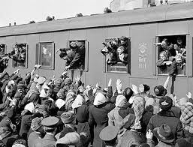

Вирізняються три фази демографічного переходу: перша – це велика народжуваність і велика смертність, що пояснюється низьким рівнем життя населення і слабким розвитком медицини. Зараз на цьому етапі перебувають Сомалі, Малі і Чад. У другій фазі за рахунок підвищення рівня життя й поліпшення медичного обслуговування зменшується смертність за традиційно високої народжуваності. Кількість населення різко збільшується, темпи природного приросту перевищують 1.2 %. Саме на цю фазу припадає демографічний вибух – швидкі темпи зростання приросту населення (більш як 1.8 %). Така демографічна ситуація характерна для Венесуели, Болівії, Нігерії, Індії. Третя фаза характеризується зменшенням народжуваності завдяки підвищенню соціально-економічного статусу жінки; смертність знаходиться у межах 0.2–0.6 %. У цій фазі перебувають країни, в яких природний приріст малий або від'ємний. Коли він знижується до 0.2 %. настає демографічна криза. Зараз вона спостерігається в Україні, Німеччині, Данії, Угорщині, Росії.
Отже, з підвищенням рівня економіки території (країни, регіону) змінюються і її демографічні показники. На початок ХХI ст. загальносвітові показники природного приросту становлять близько 1.6 % (народжуваність – 2.55%, смертність – 0.95 %).

Slide 6
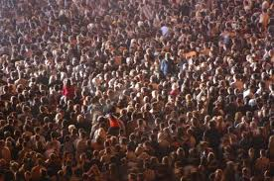

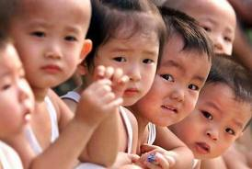
Причини “демографічного вибуху” пояснює теорія так званого “демографічного переходу” – від традиційного типу відтворення населення до сучасного, тобто від типу “високої народжуваності – високої смертності” до “низької народжуваності – низька смертність” через етап, коли зниження смертності (завдяки успіхам охорони здоров’я, культури споживання) не супроводжується зниженням рівня народжуваності та чисельність населення зростає. Розвинуті країни Європи пережили цей етап у XIX столітті, коли за 100 років чисельність їх населення подвоїлась. У країнах, що розвиваються, які переживають “демографічний вибух” з середини XX століття, його пояснюють додатковими обставинами – досягненням незалежності колишніми колоніями.
Коли говорять, що населення Землі збільшується занадто швидко, мають на увазі, що це зростання не підкріплене відповідним збільшенням життєвих ресурсів, кількості житла, медичного обслуговування, але найголовніше – ресурсів промисловості.

Slide 7
Демографічний вибух — різке прискорення кількісного зростання світового населення; з розвитком демографічного переходу порушена узгодженість типів народжуваності та смертності. Але темпи демографічного переходу залежать від загального соціально-економічного розвитку. Процес демографічної стабілізації повсюдно завершиться наближенням до стану, характерного для постійного (стаціонарного) населення. У різних регіонах світу це відбудеться в різні строки, але в більшості країн, що розвиваються, — не раніше середини XXI ст.
Демографічна криза — глибоке порушення відтворення населення, що загрожує самому його існуванню. Протягом усієї демографічної історії людства аж до кінця XVIII ст. причинами демографічної кризи були часті голодування, епідемії та війни; обумовлений ними високий рівень смертності призводив до скорочення чисельності населення деяких країн і регіонів світу, а інколи й до повного обезлюднення територій. Історичний процес зміни репродуктивної поведінки в деяких промислове розвинених країнах виявляє тенденцію до падіння рівня народжуваності нижче від необхідного для простого відтворення населення, що є причиною сучасно демографічної кризи.

Slide 8
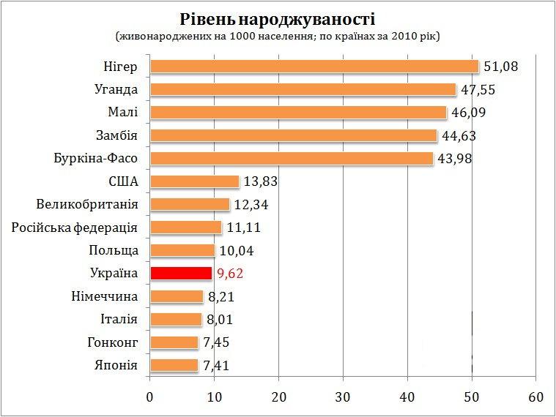
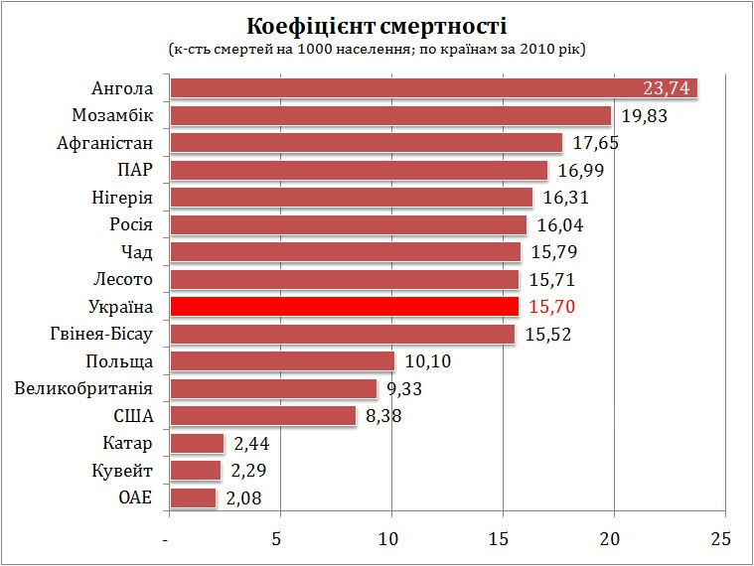
.
Смертність — з'явилася тенденція до її збільшення за рахунок серцево-судинних захворювань, нещасних випадків, захворювань органів дихання, збільшення кількості самогубств тощо. Демографічна ситуація в значній мірі визначається дитячою смертністю.
Народжуваність — процес відновлення суспільства за рахунок появи нового життя. Народжуваність визначається за допомогою коефіцієнта народжуваності (розподіл абсолютного числа немовлят до загальної кількості населення).

Slide 9

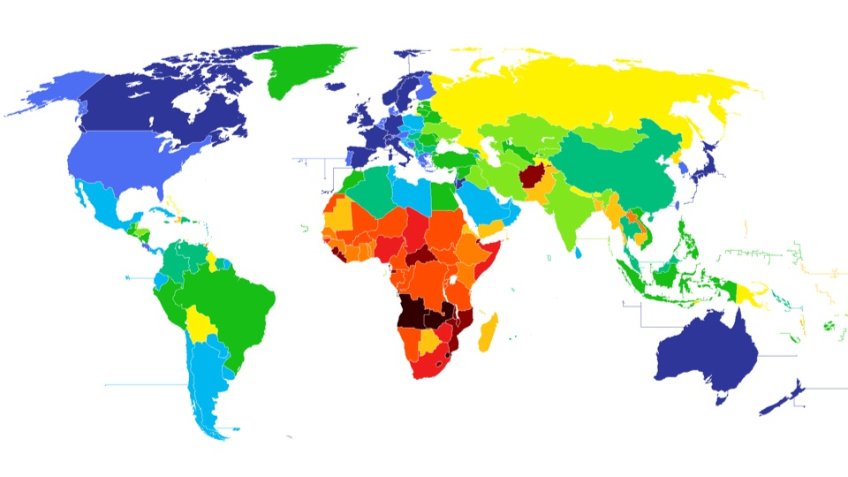
.
Середня тривалість життя — це середнє число років, які повинна прожити новонароджена дитина.

